Slide 1
Feedback på password manager GDPR indledning
Pedersen og Vandrup, kapitel 10

Slide 2
udfyldelse af slutevaluering

Slide 3
Feedback på password manager

Slide 4
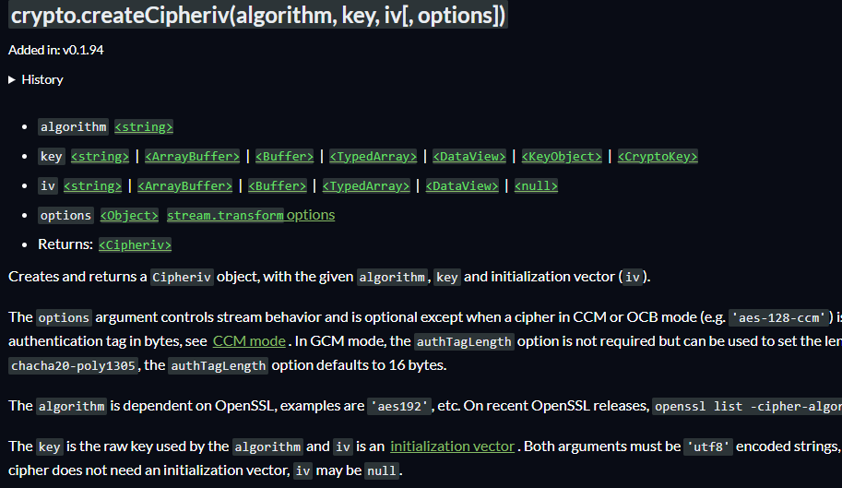
createCipheriv: Objekt til at kryptere

Slide 5
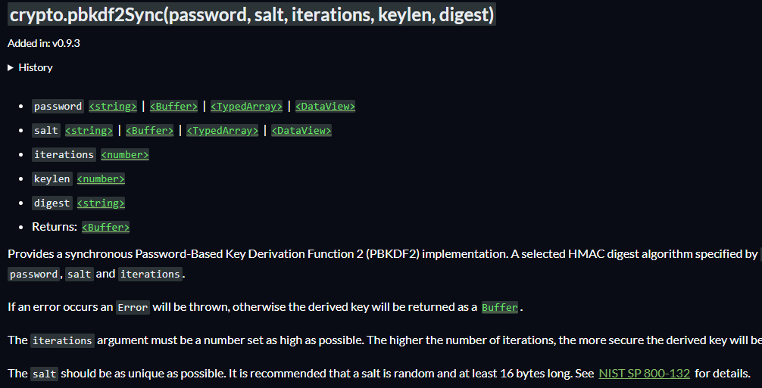
pbkdf2Sync: Fra master password til nøgle

Slide 6
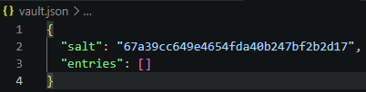
1. Oprette et sikkert lager
Lave salt: crypto.randomBytes(16).toString("hex")
Gemme det sikre lager med saltet: fs.writeFileSync
Kommando:
node manager.js init

Slide 7
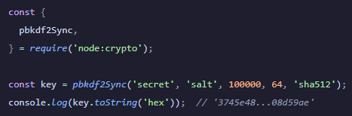
2. Kryptere data med AES-GCM
crypto.createCipheriv(AES_ALGO, key, iv)
cipher.update(JSON.stringify(
{ title, username, secret }), "utf8")

Slide 8
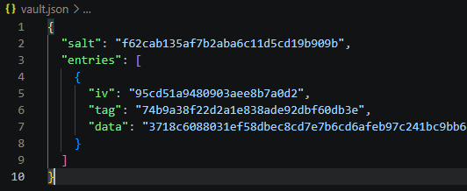
3. Gemme entries i en JSON-fil
vault.entries.push({
iv: iv.toString("hex"),
tag: tag.toString("hex"),
data: encrypted.toString("hex")
});
Kommando:
node manager.js add jespersMasterPassword 'DR' 'jbp@eamv.dk' 'hemmelig123'

Slide 9
4. Dekryptere data
crypto.createDecipheriv(AES_ALGO, key, iv)
decipher.update(data, null, "utf8")

Slide 10
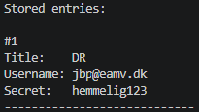
5. Vise entries fra JSON-filen
Kommando:
node manager.js list jespersMasterPassword

Slide 11
GDPR

Slide 12
Læringsmål
viden om (…) GDPR
reflektere over (…) ansvar og lovgivning

Slide 13
Formål med GDPR
GDPR: General Data Protection Regulation
Beskyttelse af personer i forbindelse med behandling af personoplysninger
Harmonisering af regler på tværs af EU-lande
Ikke-følsomme oplysninger
Følsomme oplysninger
Oplysninger om lovovertrædelser og sikkerhedsforanstaltninger
Navn og adresse
Telefonnummer
Etnisk tilhørsforhold, politisk overbevisning
Helbredsoplysninger
Straffedomme
Børneattester

Slide 14
Roller i GDPR
Den registrerede
Dataansvarlig
Databehandler
Ejer af data
Indbygger i EU
Bemyndiget til at behandle persondata
Behandler og opbevarer persondata
Databeskyttelsesrådgiver
DPO: Uafhængig og uvildig
Understøtter og inddrages
Nikolaj, kunde i Vestjysk Bank
Vestjysk Bank
BEC Financial Technology
Anders Pedersen, DPO i BEC Financial Technology

Slide 15
Principper for GDPR
Ansvarlighed
Formålsbegrænsning
Dataminimering
Lovlighed, rimelighed og gennemsigtighed
Rigtighed
Integritet og fortrolighed
Opbevaringsbegrænsning
Sund fornuft
I overensstemmelse med loven
Der må kun opbevares information, som har et formål
Formålet skal oplyses den registrerede.
Ved indsamling skal det vurderes, hvilke data er nødvendige for at opfylde formålet.
Databehandling kan være lovlig, men urimelig.
Den dataansvarlige er forpligtet til at sikre dette.
Et sikkerhedsmæssigt krav til det it-system, som behandler data.
Der er en grænse for, hvor længe data må opbevares.

Slide 16
Øvelse
Opgave 1: Principper

Slide 17
Samtykke
Udvalgte betingelser
Dataansvarlig skal kunne påvise samtykket.
Den registrerede kan til enhver tid trække sit samtykke tilbage.
Øvelse
Læs eksemplet på et samtykke.
Diskuter følgende:
Hvad gør samtykket gyldigt?
Hvad mangler i dårlige samtykkeerklæringer?
Hvordan designer man et samtykke i praksis?

Slide 18
Fundamentale rettigheder for en registreret
Ret til oplysning
Ret til indsigt
Ret til berigtigelse
Ret til sletning
Når databehandleren behandler persondata, har den registrerede ret til at blive oplyst om det.
Den registrerede har ret til at se de personoplysninger, der behandles af vedkommende.
Hvis personoplysninger er forkerte, har den registrerede ret til at få rettet disse.
Den registrerede har ret til at ‘blive glemt’, når formålet ikke længere er aktuelt, eller hvis samtykket er trukket tilbage.

Slide 19
Data Lifecycle Management
1. Indsamling
Data indsamles fra den registrerede
GDPR-fokus:
Lovligt behandlingsgrundlag (samtykke, kontrakt, lovkrav)
Dataminimering (kun nødvendige data)
Gennemsigtighed (information gives til brugeren)
2. Opbevaring
Data lagres i systemer/databaser
GDPR-fokus:
Sikker opbevaring (kryptering, adgangskontrol)
Fortrolighed (kun relevante personer har adgang)
Integritet (data må ikke ændres utilsigtet)
3. Anvendelse
Data bruges aktivt i systemet
Eksempler:
Behandling af kundedata
Udsendelse af mails/SMS
GDPR-fokus:
Formålsbegænsning
4. Deling
Data videregives til andre parter
Eksempler:
Databehandlere (fx hosting, SMS-services)
Offentlige myndigheder
GDPR-fokus:
Databehandleraftaler
Lovligt grundlag for videregivelse
5. Opbevaringsstyring
Bestemmelse af hvor længe data må gemmes
GDPR-fokus:
Opbevaringsbegrænsning
Dokumenterede slettepolitikker
Review af data (er de stadig nødvendige?)
6. Sletning / Anonymisering
Data slettes eller anonymiseres
GDPR-fokus:
Retten til at blive glemt
Automatisk sletning efter tidsfrister
Teknisk implementering (hard delete / anonymisering)
Rimelighed

Slide 20
Øvelse
Opgave 2: Design af et system med hensyn til GDPR

